Slide 1
«Развитие и совершенствование
иноязычной коммуникативной компетенции в рамках реализации дополнительной общеразвивающей программы по английскому языку»
педагог дополнительного образования
Александрова Н.В.

Slide 2
Цель: Представление комплексного подхода к развитию и совершенствованию иноязычной коммуникативной компетенции на разных этапах учебного занятия
Иноязычная Коммуникативная компетенция - представляет собой демонстрируемое и практическое знание языка, обеспечивающее достижение коммуникативных целей в устной и письменной, продуктивной и рецептивной, монологической или диалогической форме^{[1]}.
Инициативная речь – это такая речь, в которой учащийся показывает умение привлечь внимание собеседника, начать разговор, предложить тему, заинтересовать партнера по общению, т.е. достичь своей реальной коммуникативной цели
Матричная фраза (Матрица - происходит от лат. Matrix «матка; первопричина, первоисточник». – шаблонная фраза

Slide 4
1
Активизация мыслительной деятельности учащихся
2
Формирование мотива, определяющего дальнейшее речевое действие
3
Отработка языковых навыков.
4
Совершенствование речевых навыков, через решение коммуникативных задач, поиск альтернативных решений, выполнение творческих заданий.

Slide 5
Активизация мыслительной деятельности учащихся
«Tourism»
Прием ассоциаций
Какие из ассоциаций положительные?
Какие из ассоциаций отрицательные?

Slide 6
Прием познавательное затруднение
1. Активизация мыслительной деятельности учащихся
Bolshoi, Drama, Comedy, Shakespeare, play, booking-office, curtain, house.
Какое слово не относится
к теме занятия?

Slide 7
Прием познавательное затруднение
1. Активизация мыслительной деятельности учащихся
It was a lovely summer day. I was preparing food for winter. I carried an enormous piece of corn on my back. I saw Grasshopper. He was sitting in the sun, playing his violin.
It was a lovely summer day. I prepared food for winter. I carried an enormous piece of corn on my back. I saw Grasshopper. He sat in the sun, played his violin.

Slide 8
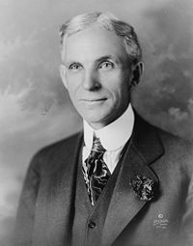
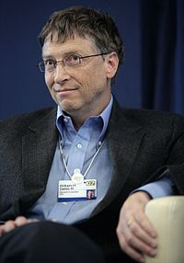
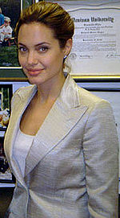
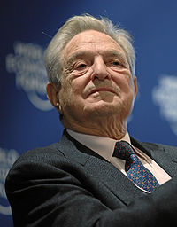
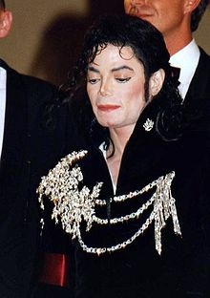
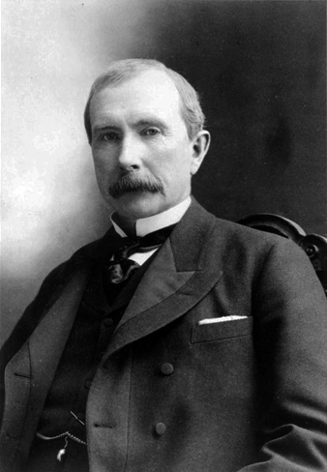
Мозговой штурм
Wealth
Health
Movie
Philanthropy
Henry Ford
William Henry Gates
Angelina Jolie
Politics
Cars
Poverty
Solitude
George Soros
Michael Jackson
John D. Rockefeller
Активизация мыслительной деятельности учащихся

Slide 9
2. Формирование мотива, определяющего дальнейшее речевое действие
Проблемный вопрос!
Есть ли обратная сторона у туризма?
Могу ли я стать меценатом? Почему да? Почему нет?
Почему одни любят театр, а другие нет?
Могу ли я воспользоваться Past Continuous, чтобы рассказать о том, что было вчера?
Все ли я могу рассказать о себе?

Slide 10
3. Отработка языковых навыков.
Первая ступень, где происходит | Вторая ступень
формирование лексических навыков | комбинирование предварительно усвоенного материала и его трансформация на основе разговорного текста
формирование грамматических навыков

Slide 11
Первая ступень
Отработка языковых навыков.
Языковые упражнения (тренировочные)
некоммуникативные
Условно-речевые упражнения
Учебная коммуникация, имитирующая.
Фонетика, лексика, грамматика
Подстановочные таблицы, составление рассказа с использованием грамматических структур
Метод многократного повторения матричных фраз
формирование лексических навыков
формирование грамматических навыков

Slide 12
!

Slide 13
Вторая ступень
Отработка языковых навыков.
комбинирование предварительно усвоенного материала и его трансформация на основе разговорного текста
Текст «Paradise lost» «Потерянный рай», рассказ об острове и его жителях, которые терпят лишения из-за туристических компаний, которые построили огромное количество отелей на побережье.
William Shakespeare All the world's a stage, And all the men and women merely players. Стихотворение. Переводим сами, читаем известные переводы.
Рассказ о том, как друзья попали в аварию и что из этого вышло.

Slide 14
Метод Эмпатии
4. Совершенствование речевых навыков, через решение коммуникативных задач, поиск альтернативных решений, выполнение творческих заданий.
Метод Кластер
Туризм: за и против
Дискуссия «Кому выгодно развитие туризма на Байкале».
Правила дорожного движения
Суд над Тодом (разбил машину).

Slide 15
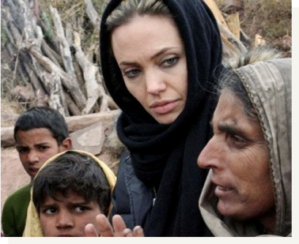
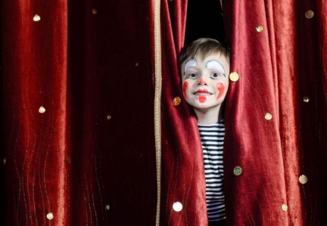
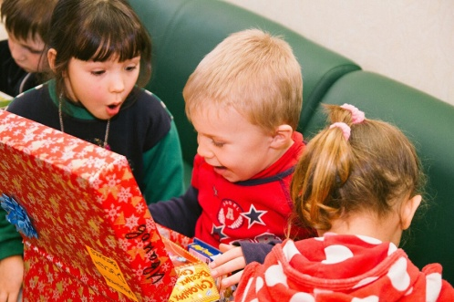
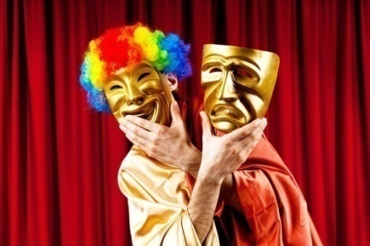
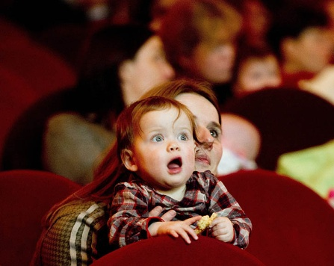
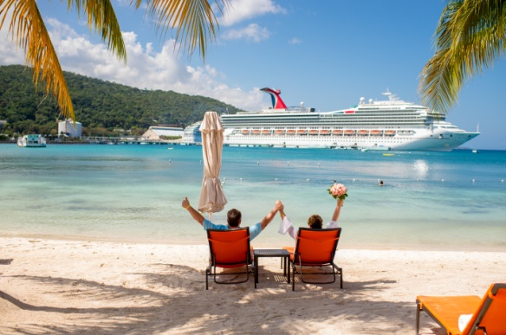
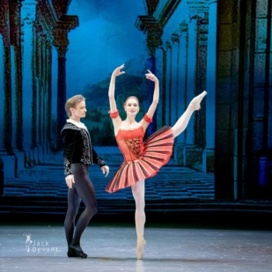
"вчувствование» «вживание» человека в состояние другого объекта.
Метод Эмпатии
Где ты? Почему ты там? С кем ты (вы)? Кто вы друг другу?
Что ты делаешь? Что вы делаете?
Что ты (вы) чувствуешь (чувствуете) и почему?
О чем ты (вы) думаешь(думаете).

Slide 16
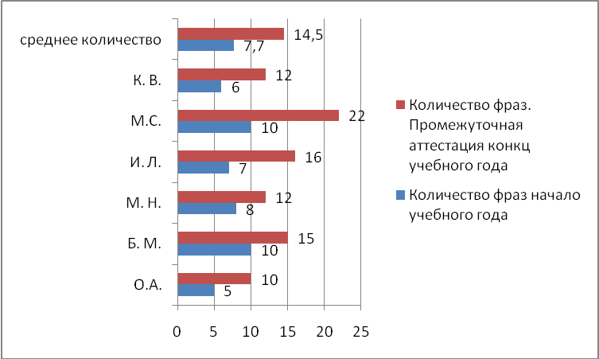

Slide 17
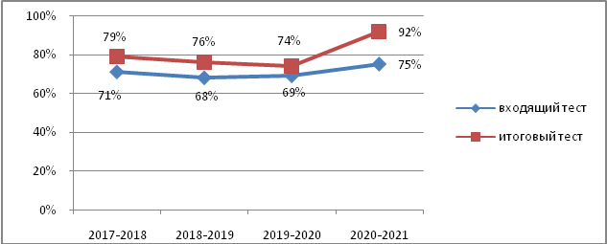
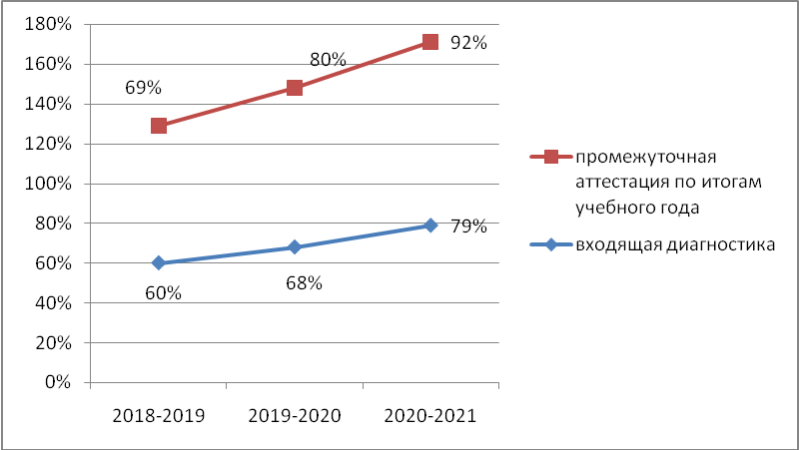
В среднем результаты комплексного теста у всех учащихся повышаются на 9,5% каждый учебный год; (График 1). Результаты по разделу «Говорение» в целом увеличиваются на 15% ежегодно. (График 2)
(График 1) (График 2)

